Slide 1

Pocket Money Mobile
Marcel Hansemann
Martina Kratky
David Pehestorfer

Slide 2
Idee
Virtuelles Taschengeld
Eltern → Kids
Kids lernen Umgang mit (digitalem) Geld
Zahlungsfunktion mit der App
Zielgruppe: 10-15 Jährige

Slide 3
Use Cases Kids
Kind bittet um Geld
Kind zahlt mit der App
Kind sieht sich die Historie des aktuellen Monats an

Slide 4
Live DEMO

Slide 5
Geld Anfordern
Michael gibt Betrag und Begründung an
Eltern erhalten Benachrichtigung
Können Ablehnen oder Freigeben
Michi bekommt Benachrichtigung, wenn Geld einlangt

Slide 6
Zahlung
Michael klickt auf “Bezahlen”
Muss die Kategorie der Zahlung auswählen
Bezahlt über NFC mit der App
Zahlung wird visuell mit Banknoten dargestellt

Slide 7
Historie anzeigen
Michael erhält Übersicht zu den getätigten Ausgaben
Aufspaltung nach Kategorien

Slide 8
Zukünftige Features
Authentifizierung der Zahlung
Sparschwein Funktion
Zahlung muss “Need” oder “Want” zugeteilt werden
Zahlung in Online Shop über die App möglich

Slide 9
Use Cases Eltern
Eltern übertragen Geld an Michael
Eltern sehen sich Übersicht über getätigte Zahlungen an
Zusammengefasste Darstellung
Eltern können Limits für Michael setzen
Eltern erhalten Benachrichtigung
Wenn Michael um Geld bittet
Wenn in zu kurzem Zeitraum zu viel Geld aufgebraucht (zB 90% an 1 Tag)

Slide 10
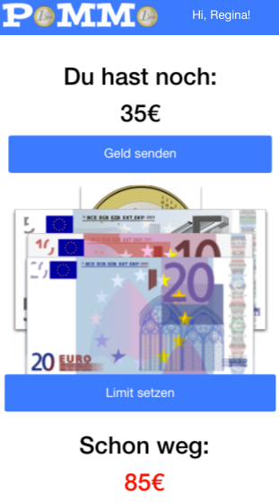




Michael
Sophia

Slide 11
Danke

